Slide 1
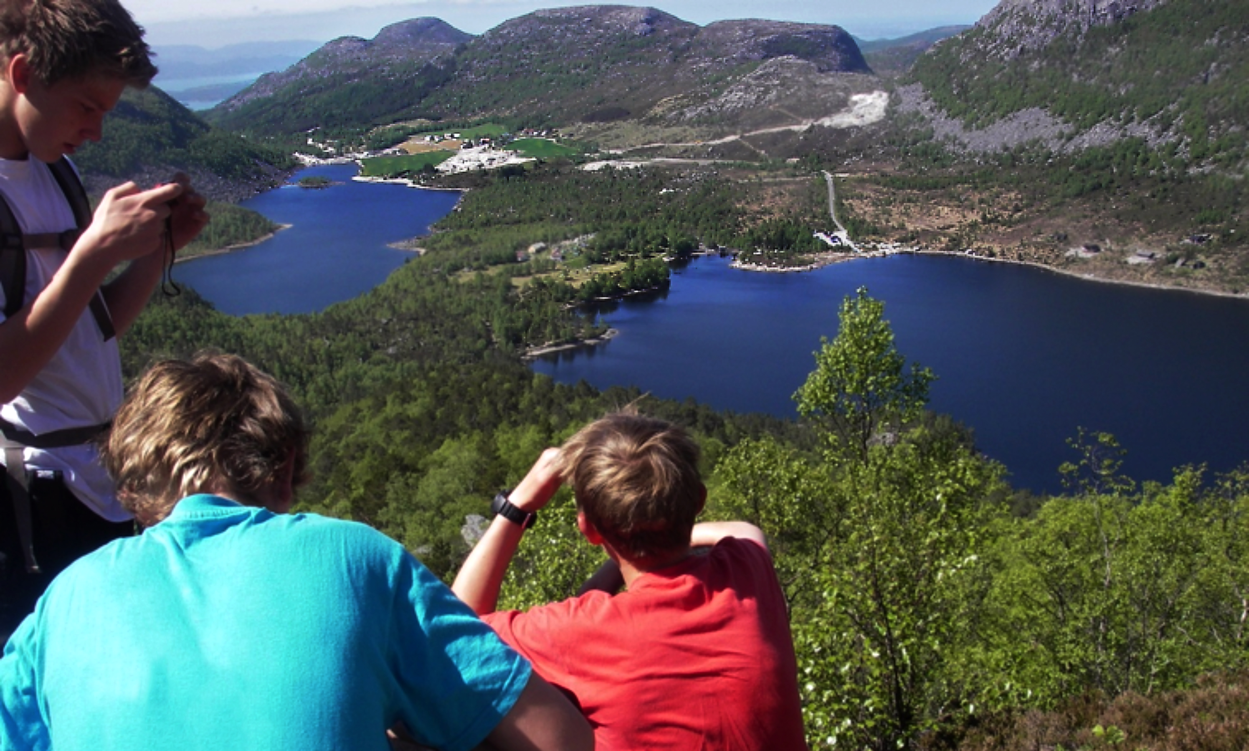

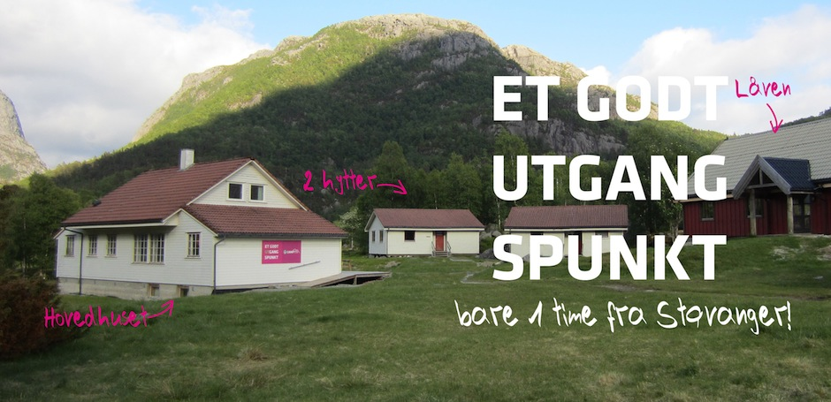
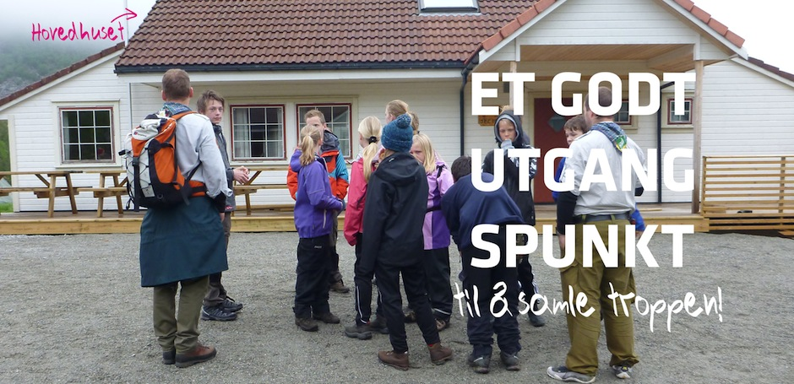

Til alle speidere:
Hele gruppen på leir
Furunesdagene fredag 23. – søndag 25.mai
Bål – kniv –kart – teltliv – leirbål – venner!
Hele speidergruppen drar på helgeleir på Camp773, Furuneset ved Jørpeland. Det blir en skikkelig speiderleir hvor vi overnatter i telt, lager leirområde og har leiraktiviteter. En helgeleir hvor alle speidere og ledere deltar betyr mye for gruppens identitet og samhold. – Vi gjør noe sammen! Samtidig vil det være andre speidergruppe på leirplassen som vi blir kjent med, gjør aktiviteter sammen med og blir inspirert av.
Dato: Fredag 23.mai – avreise kl.18.00 med båt fra Fiskepirterminalen i Stavanger
Søndag 25.mai – retur til Fiskepirterminalen i Stavanger ca.16.30 ???speiderhus Kl. ????
Pris: Kr.150,- (leirplass og merke) + eventuelt kr. 150,- for buss (og ferge) tur/retur.
Påmelding: Til ????? Innen ???? (Buss/ferge bestilling senest tirsdag 20.mai)
Leder: ???? Din leder for turen + telefonnummer. Gruppeleder (hjemmeleder) tlf.
Logo din gruppe

